Slide 1
Tutorial: Crear un apk desde Android Studio.
Raúl Izquierdo Lino
Leonardo Daniel Padilla Reyes

Slide 2
Información google play y apk
Cuando queremos publicar una app Android en Google Play, necesitamos exportar nuestro proyecto de Android Studio a un fichero APK. El nombre APK se refiere a la extensión que tiene el fichero compacto que contiene todo el código de la aplicación.
Se pueden exportar 2 tipos de ficheros APK:

Slide 3
1.- Fichero APK Debug.
Se trata de un fichero APK que podemos utilizarlo para hacer pruebas de la aplicación, instalándolo en dispositivos virtuales o en nuestro propio dispositivo físico. En ningún caso este fichero es válido para subirlo a Google Play.

Slide 4
2.- Fichero APK firmado digitalmente (signed APK).
Se trata de un fichero que ha sido firmado con un certificado digital, de manera que este fichero garantiza la autoría del mismo por la persona que desarrolló la aplicación. Este tipo de fichero si puede ser subido a Google Play para publicar una app. De hecho, si no está firmado no puede subirse y cualquier actualización que hagamos de la app en Google Play, deberá ser firmada por el fichero APK con el mismo certificado siempre.

Slide 5
Por tanto, debemos tener en cuenta:
Deberemos firmar la app al publicarla en Google Play.
El certificado es casi tan importante como el código de la aplicación. Debemos guardarlo en un lugar seguro, ya que necesitaremos hacer uso de él cada vez que queramos publicar una actualización de la app. Si lo perdemos, deberemos publicar la app de cero en Google Play, perdiendo las estadísticas y el número de descargas que tuviéramos.

Slide 6
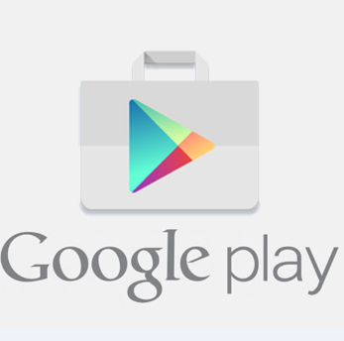
Play store
Para subir una aplicación en la Play Store ocupas hacer una cuenta y pagar una suscripción de 25 dólares para toda la vida para poder subir aplicaciones, ya si estas aplicaciones tienen muchas descargas podrás poner publicidad por la cual te pagaran, o puedes hacer tu aplicación de paga.

Slide 7

generar un certificado y el apk para subir a la play store
PROCEDEMOS A ABRIR ANDROD STUDIO

Slide 8
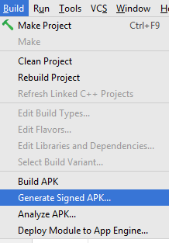
Generar certificado
Seleccionamos en el Menú de Android Studio Build > Generated Signed APK..
Clic

Slide 9
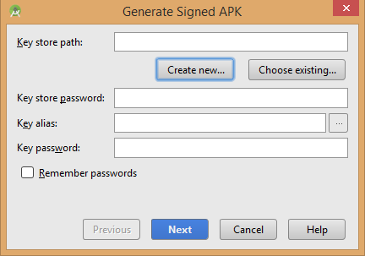
Como no tenemos una llave pues generamos una
Clic

Slide 10
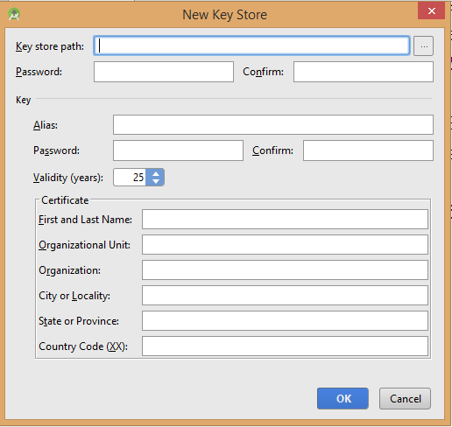
En este campo seleccionamos la dirección donde se guardara y el nombre
Clic

Slide 11
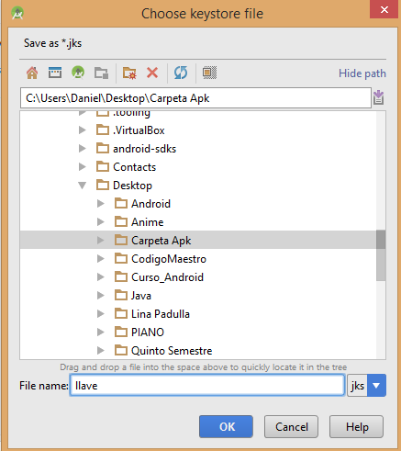
Guardarla en un lugar seguro en mi caso le puse llave como nombre
Clic

Slide 12
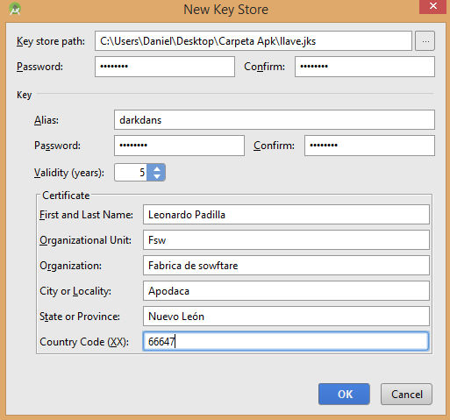
Llenamos todos los datos
Clic

Slide 13
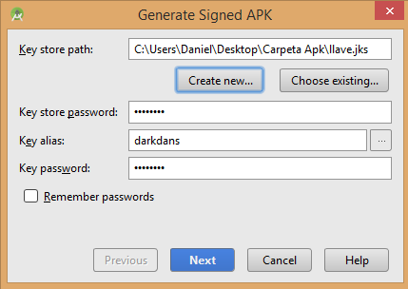
Después que generamos la llave se generara el apk
Clic

Slide 14
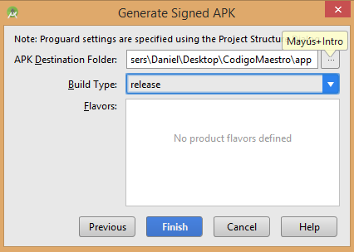
Seleccionamos la ubicación del apk a generar
Clic

Slide 15
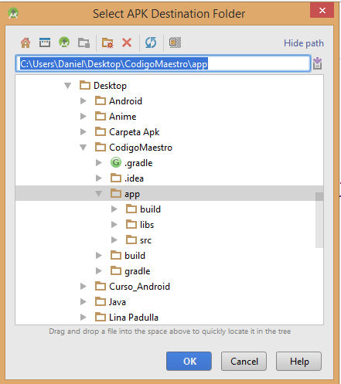
En mi caso lo genere dentro del proyecto de android studio
Clic

Slide 16
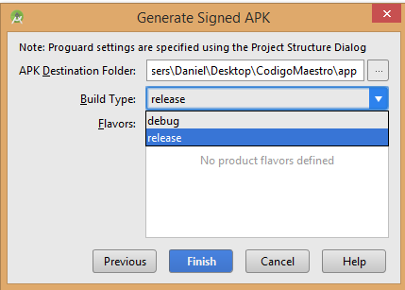
Ahora seleccionamos el tipo de apk a generar. Debug (pruebas) y reléase (Oficial para subir a playstore)
Clic

Slide 17

Seleccionamos una de las dos versiones
Clic

Slide 18
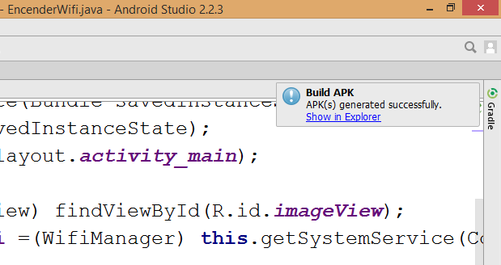
Se cerrara la ventanita, esperamos que android studio lo genere y cuando termine nos mostrara este mensaje
Clic

Slide 19
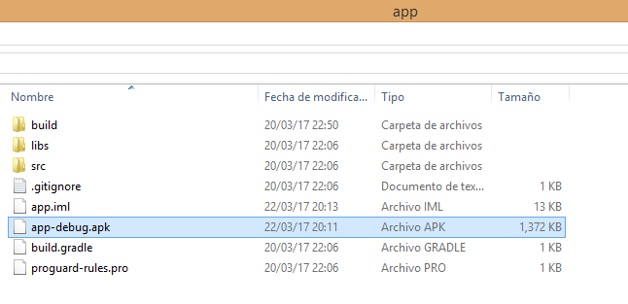
Este archivo lo movemos al teléfono e instalamos.

Slide 20
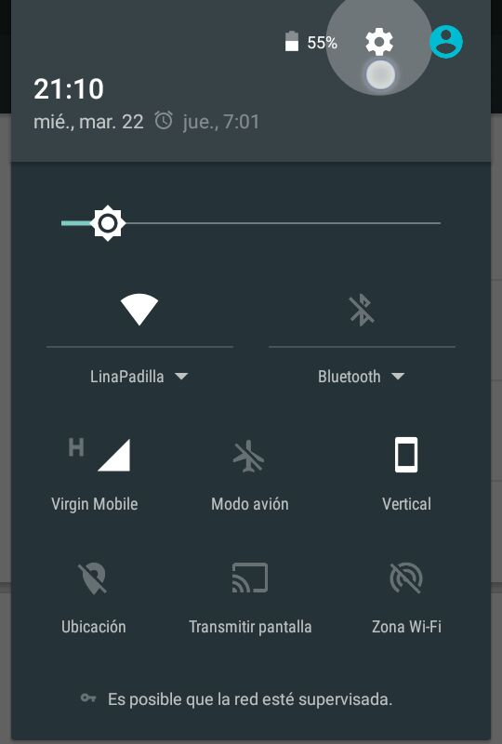
Teléfono ocupamos tener permisos para instalar fuentes desconocidas
Configuraciones

Slide 21
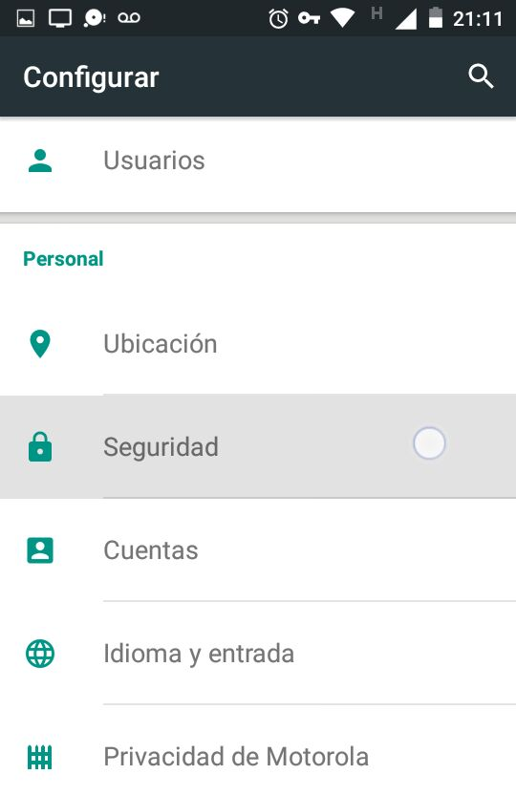
Seleccionamos seguridad
Clic

Slide 22
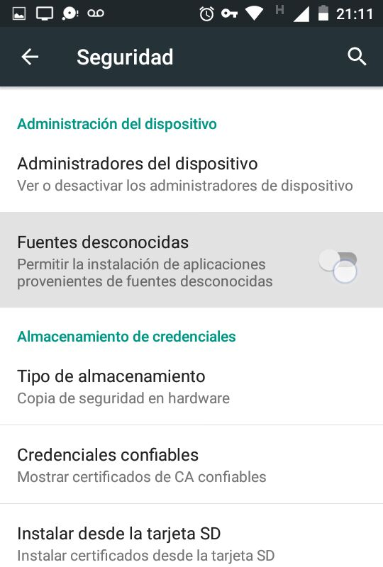
Activamos fuentes desconocidas
Clic

Slide 23
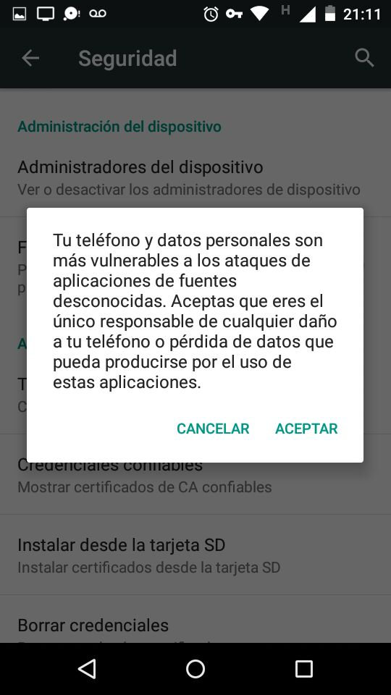
Leemos rápido y aceptamos
Aceptamos

Slide 24
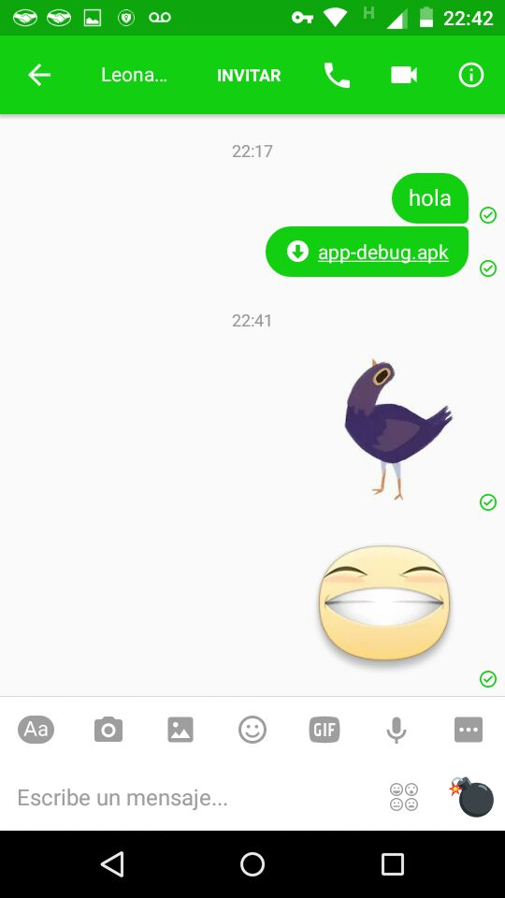
Me lo mande desde otra cuenta de Messenger, lo descargan.

Slide 25
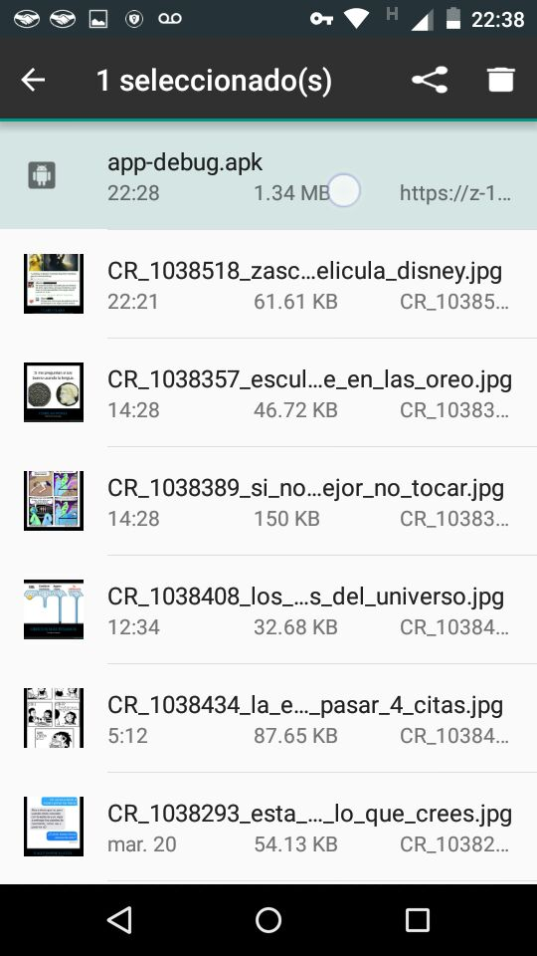
Seleccionamos el archivo descargado y lo abrimos

Slide 26
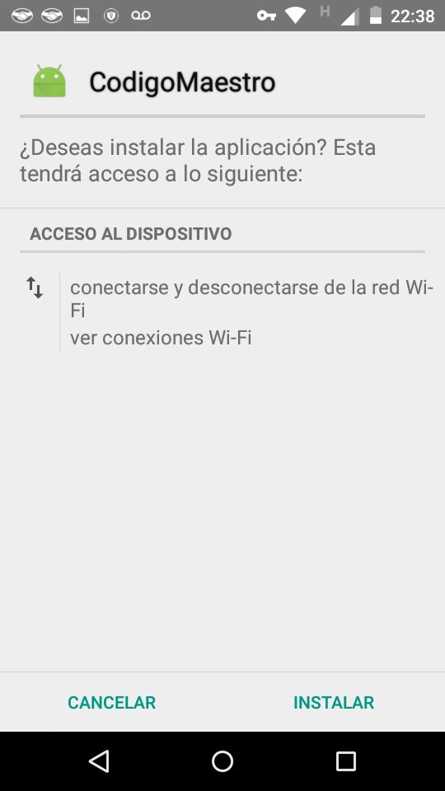
Vemos que nos pide permisos y accedemos a instalar

Slide 27
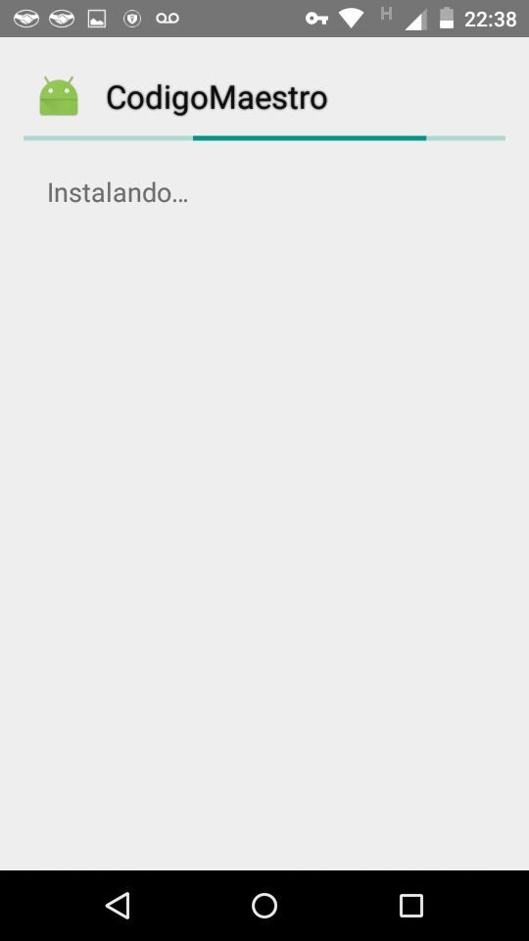
Esperamos a que se instale

Slide 28
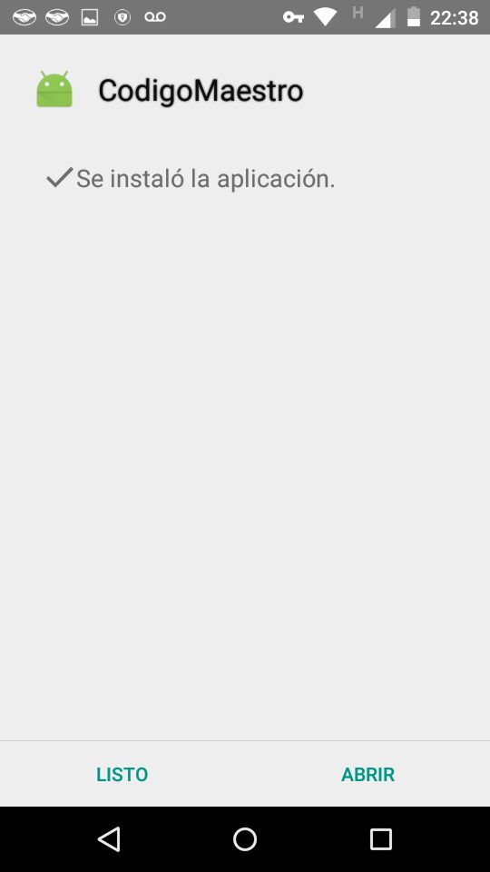
Abrimos la aplicación.

Slide 29
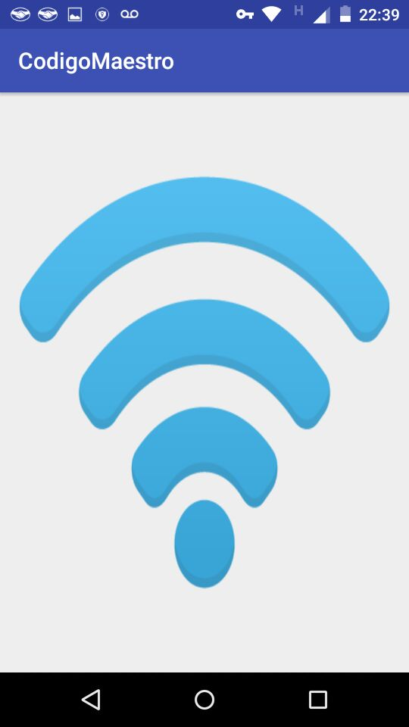
Listo, ya tenemos nuestra aplicación en nuestro teléfono.

Slide 30
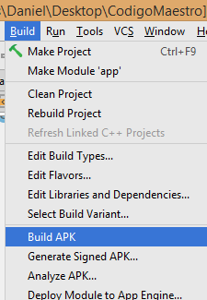
Generar apk ya con la llave en un lugar seguro.

Slide 31
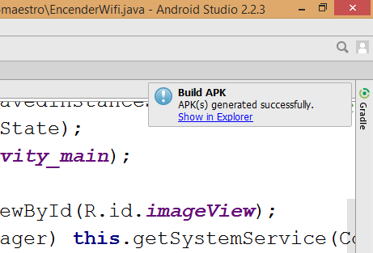
Esperamos a que compile y nos muestre este mensaje, abrimos su ubicación
Clic

Slide 32
Este archivo lo movemos al teléfono e instalamos.
Mover

Slide 33
Nota:
Si no tienes un cable USB para pasarlo a tu celular, te lo puedes mandar por Mega, Dropbox, Drive e incluso Facebook Messenger.
A veces puede tardar mucho en compilar depende de la computadora y la cantidad de código.
Entre mas versiones compiles sin apagar la computadora, será cada vez más y más rápido.

Slide 34

Agradecimiento.
Gracias por ver toda esta presentación.

